Slide 1
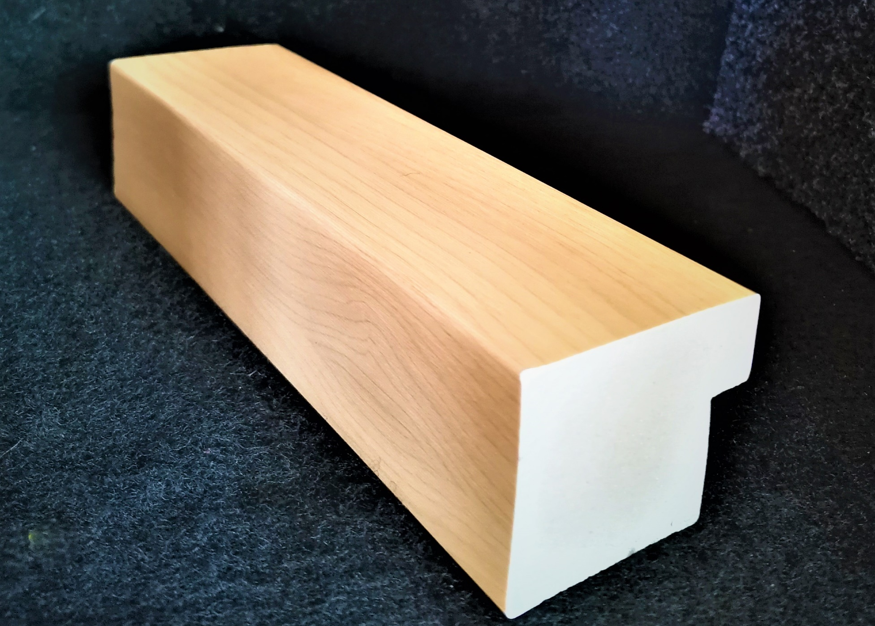
70625 2 ¼ x 1 ¾”

Slide 2
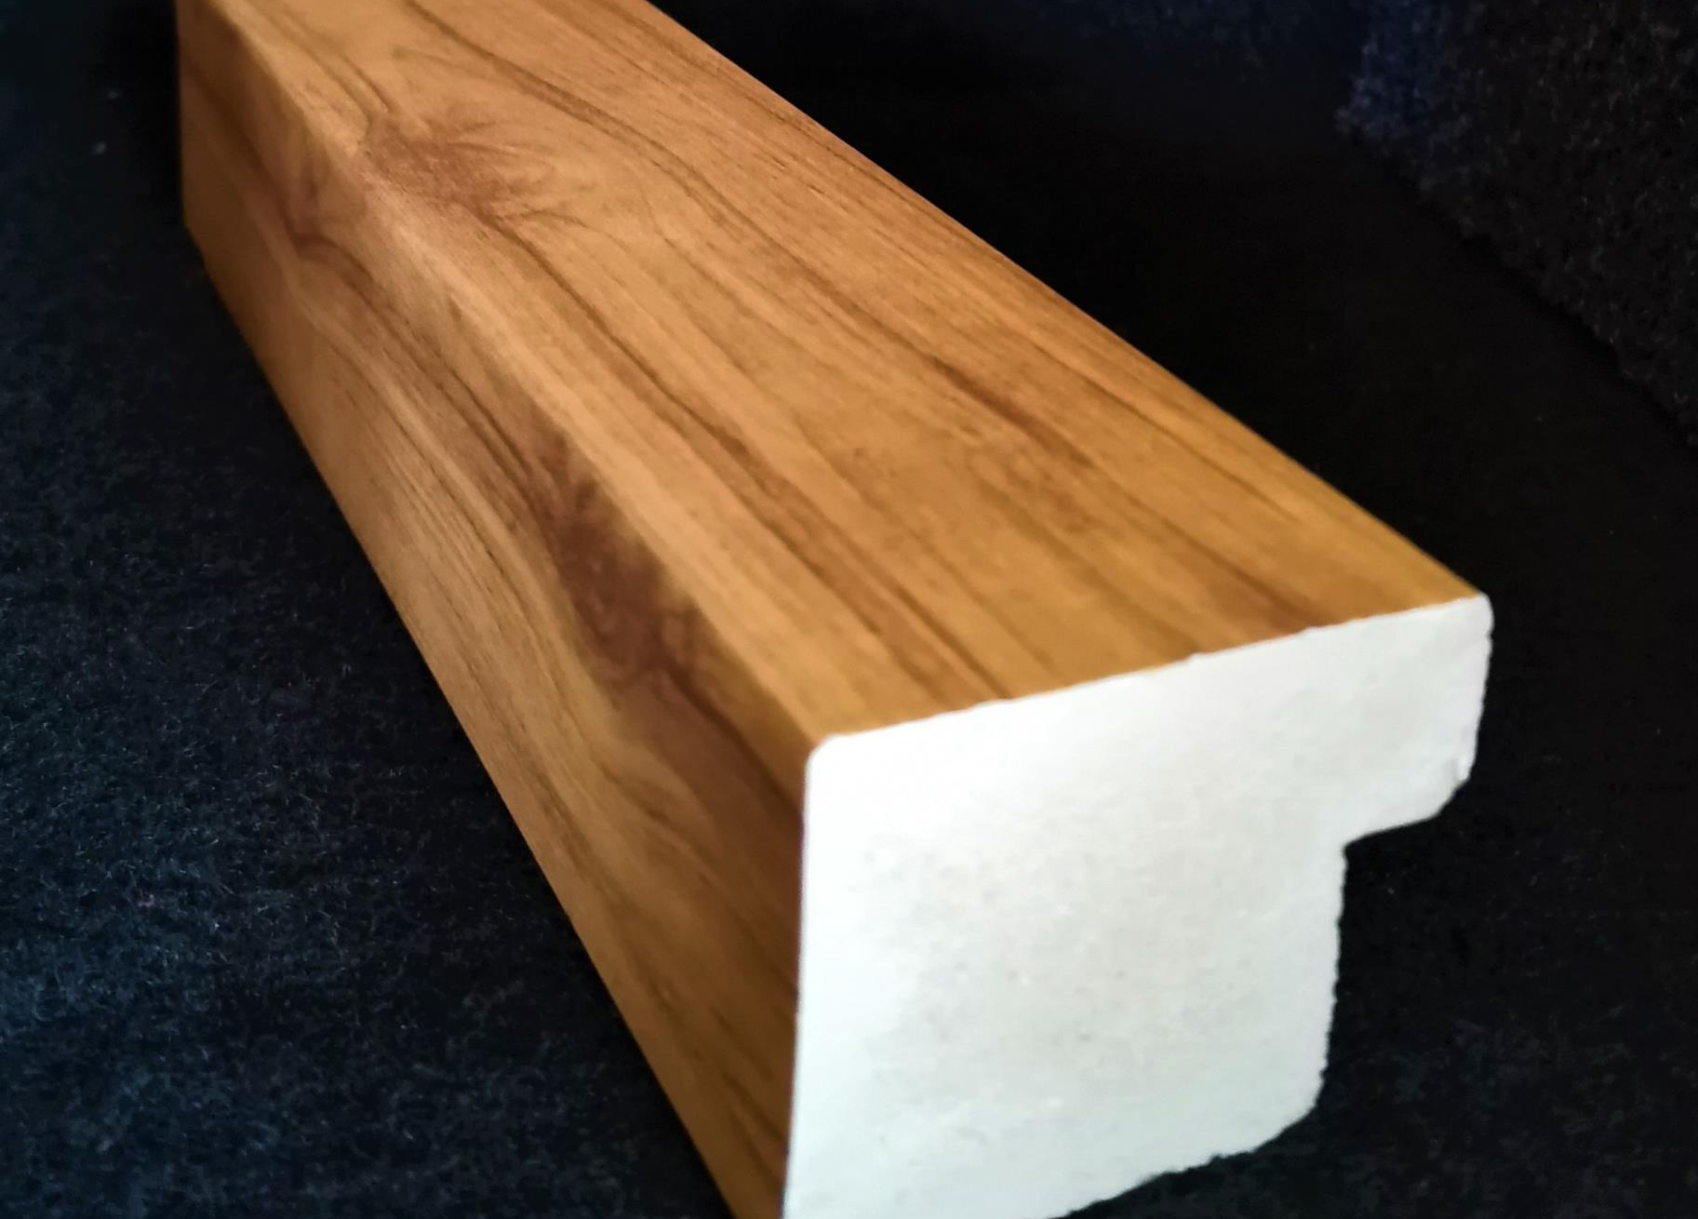
70628 2 ¼ x 1 ¾”

Slide 3
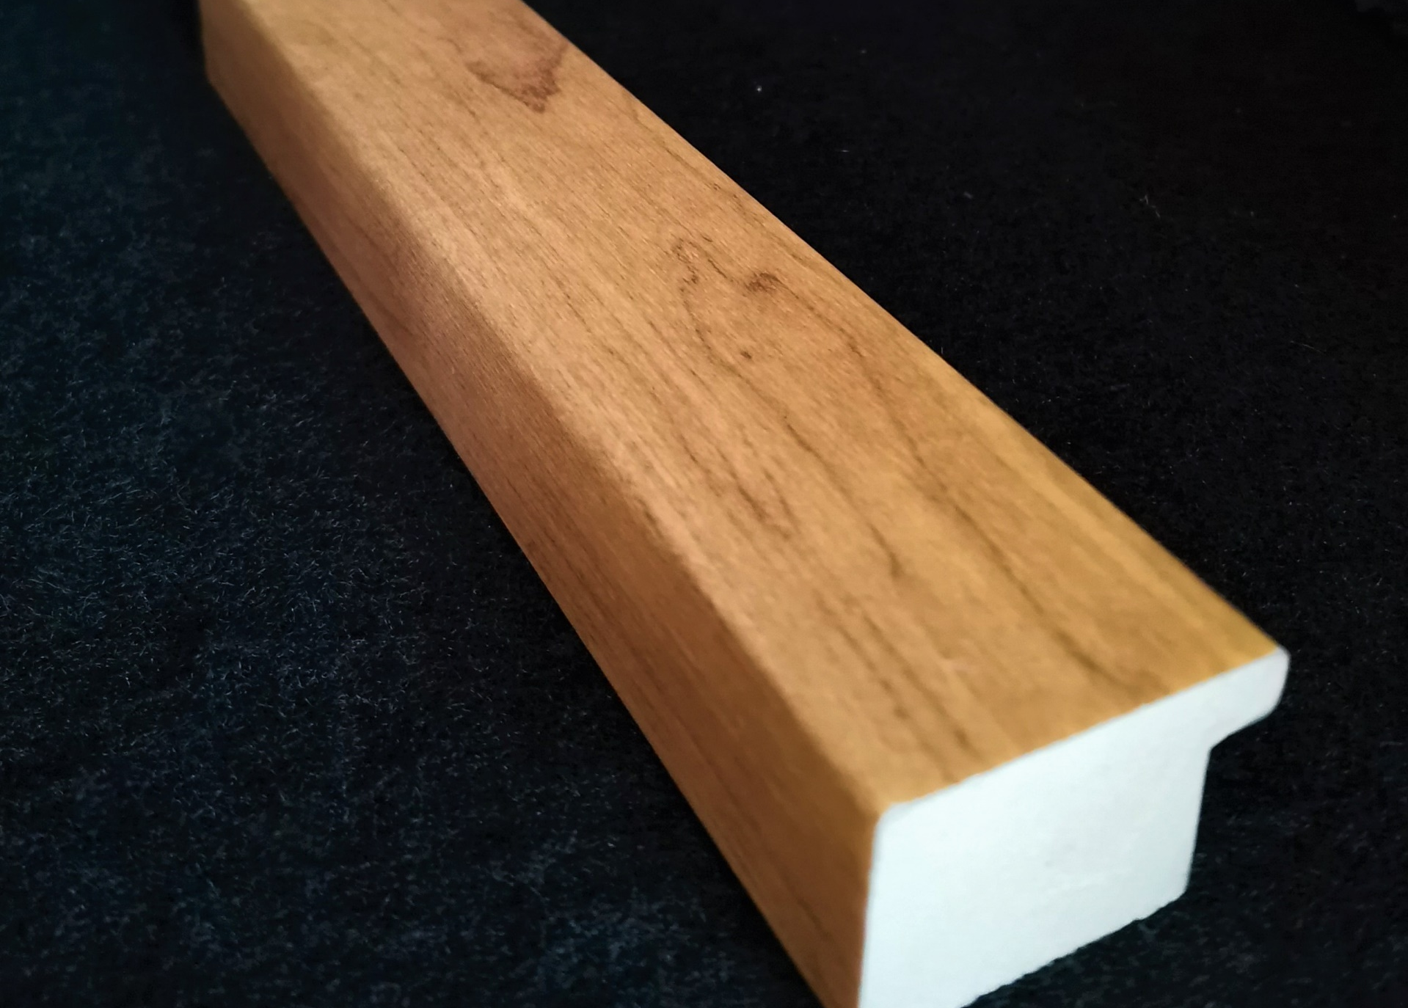
70630 1 ½ x 1”

Slide 4
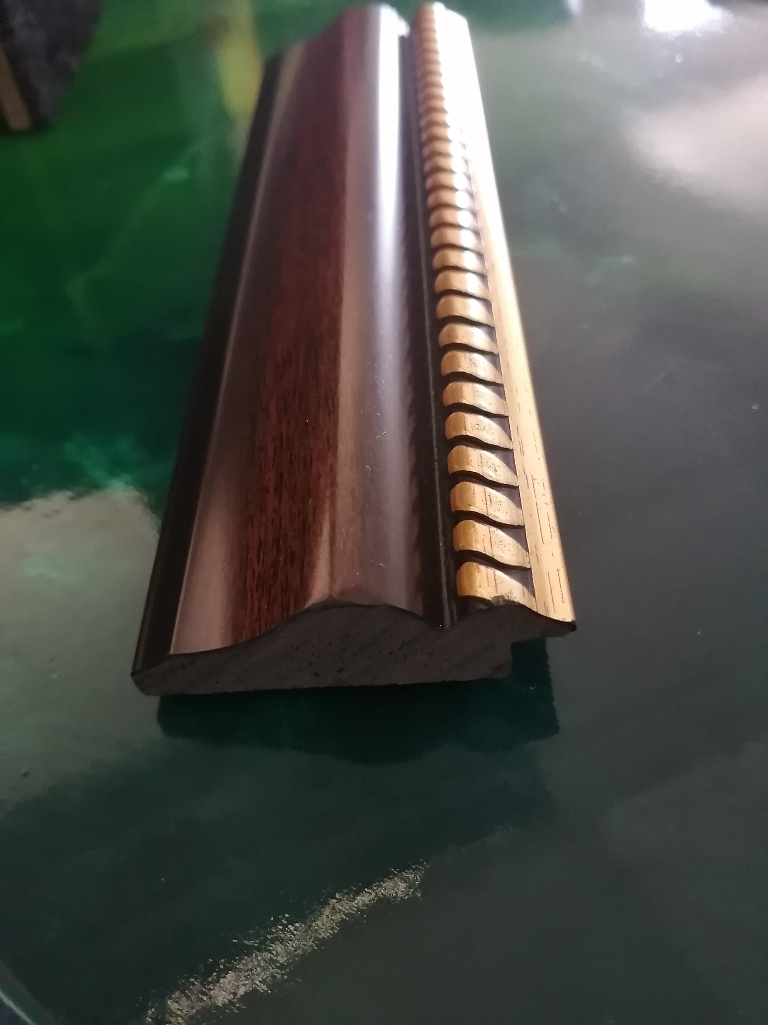
70315 2 x 3/4”

Slide 5
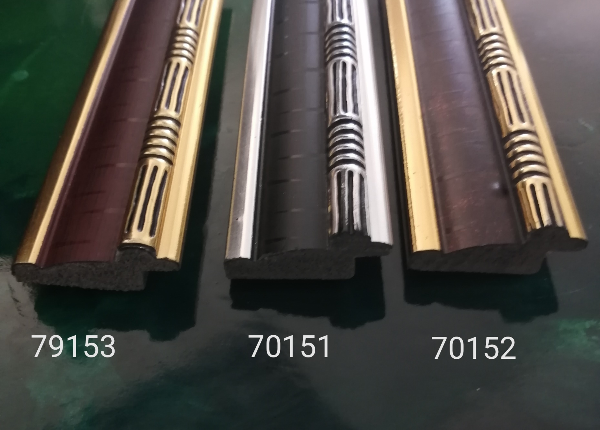
1 ¾ x ¾”

Slide 6
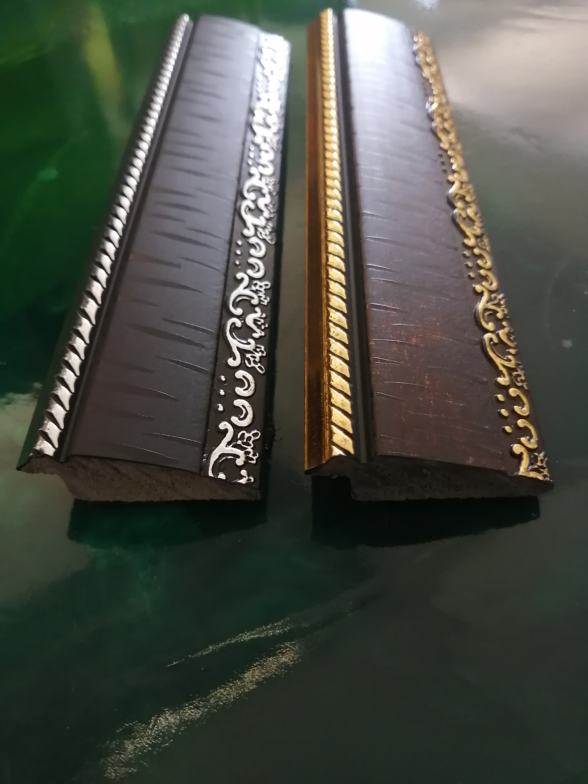
70287
70288
1 ¾ x 3/4”

Slide 7
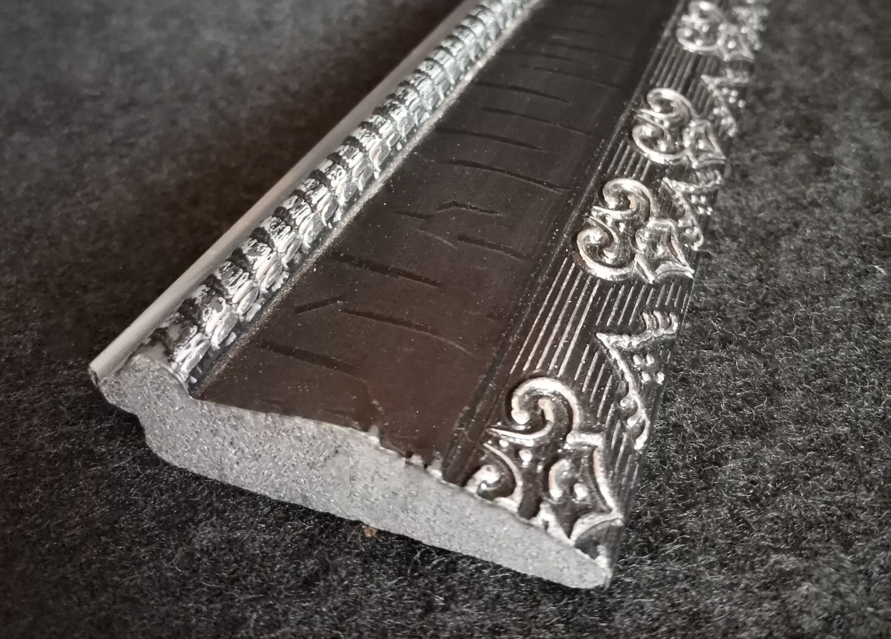
70105 2 ¾ x ¾”

Slide 8
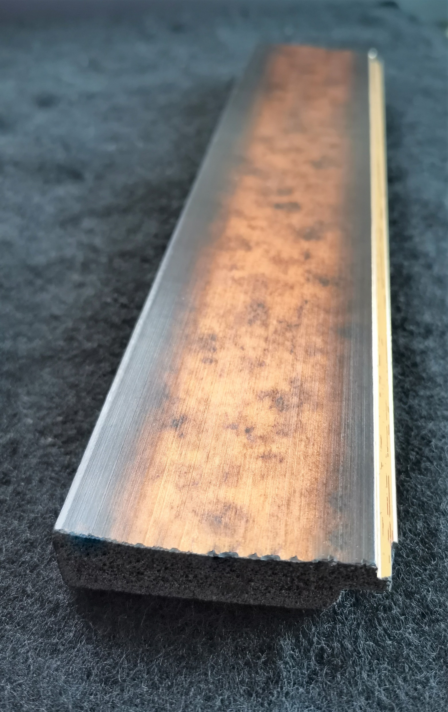
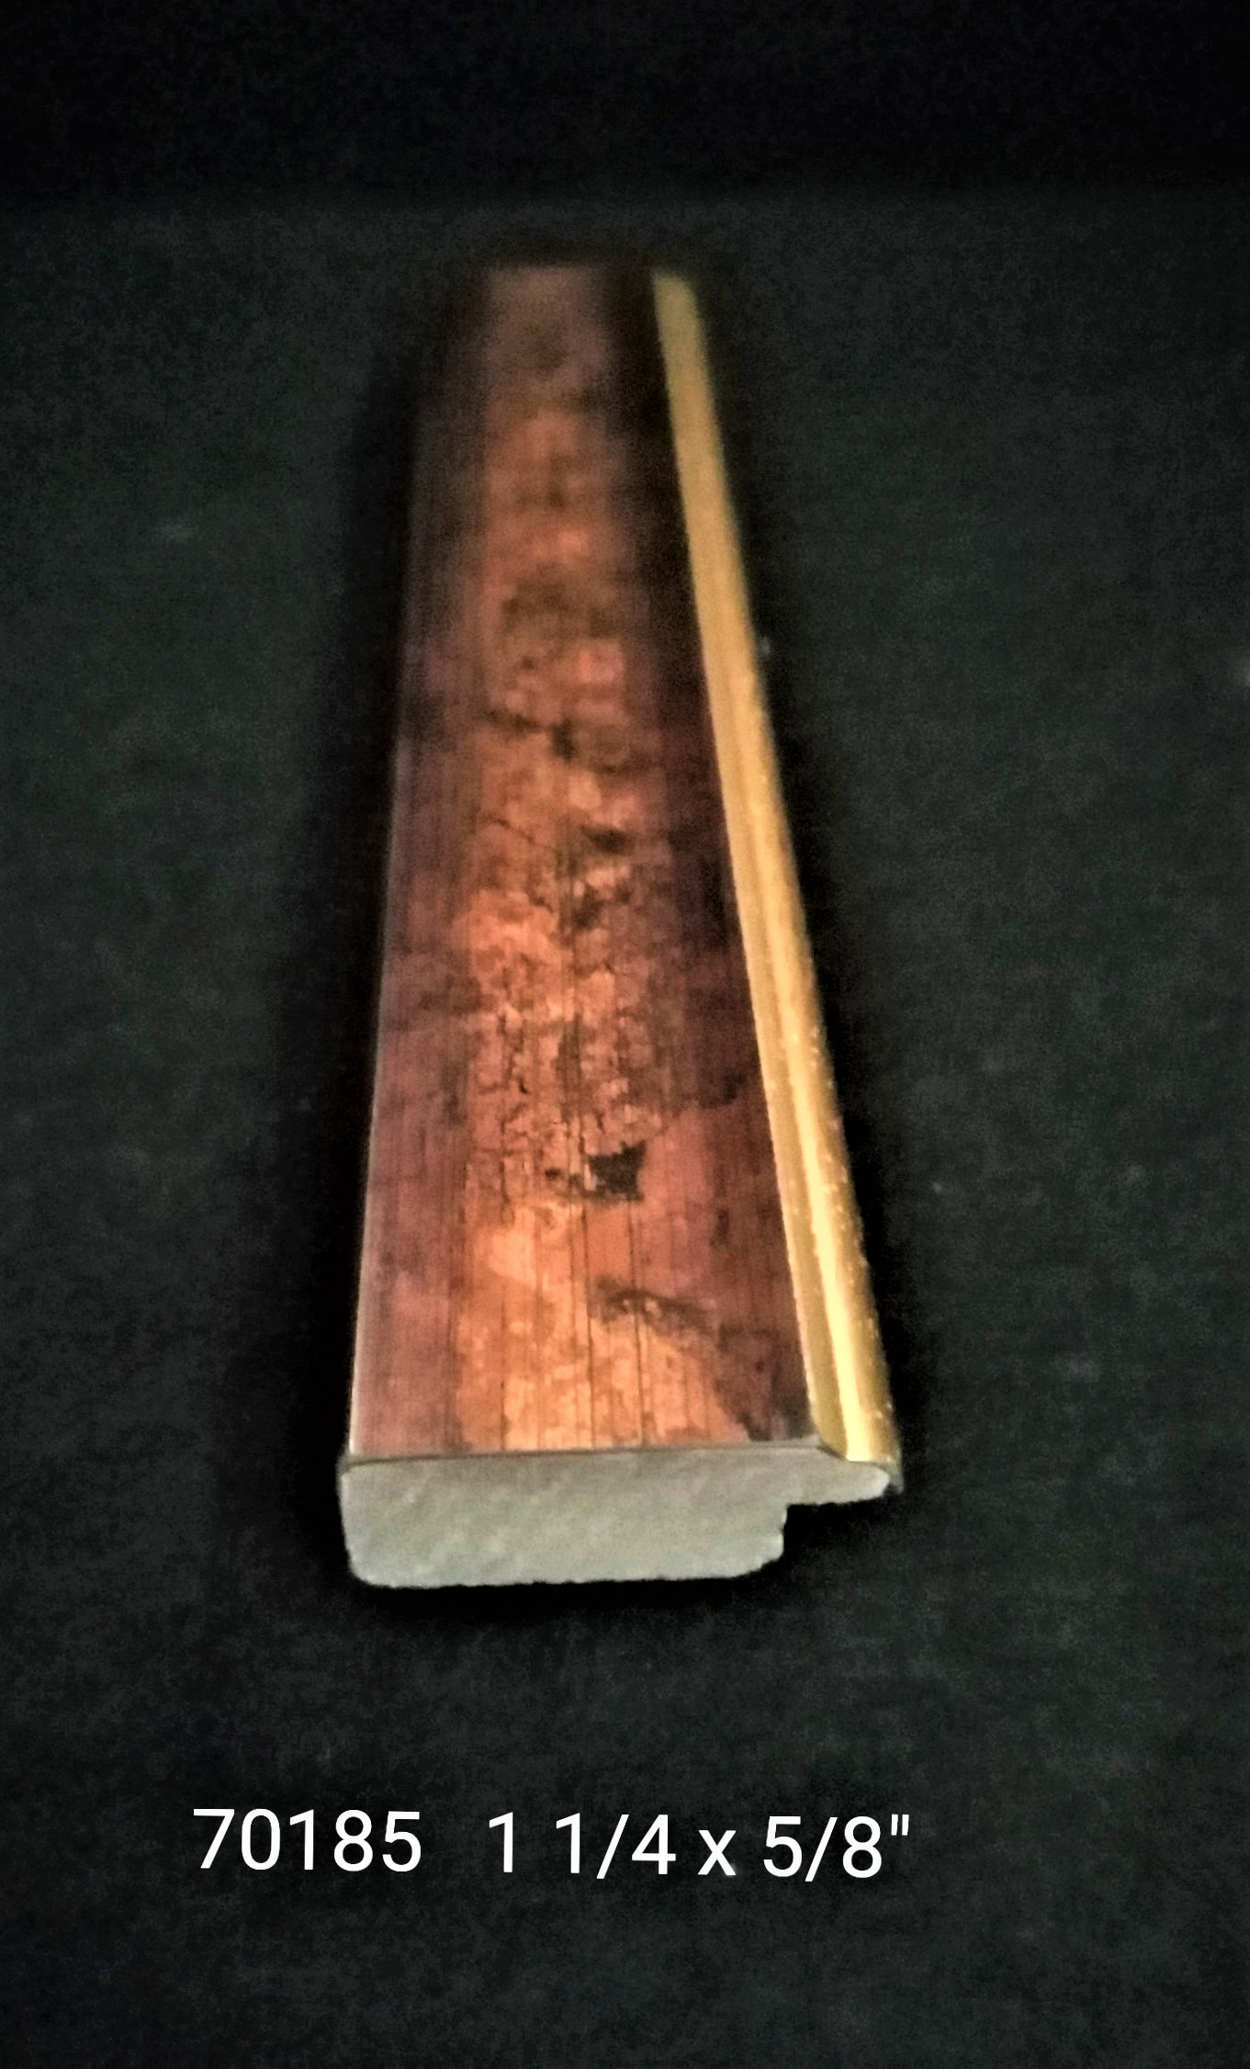
70184 2 x ½”

Slide 9
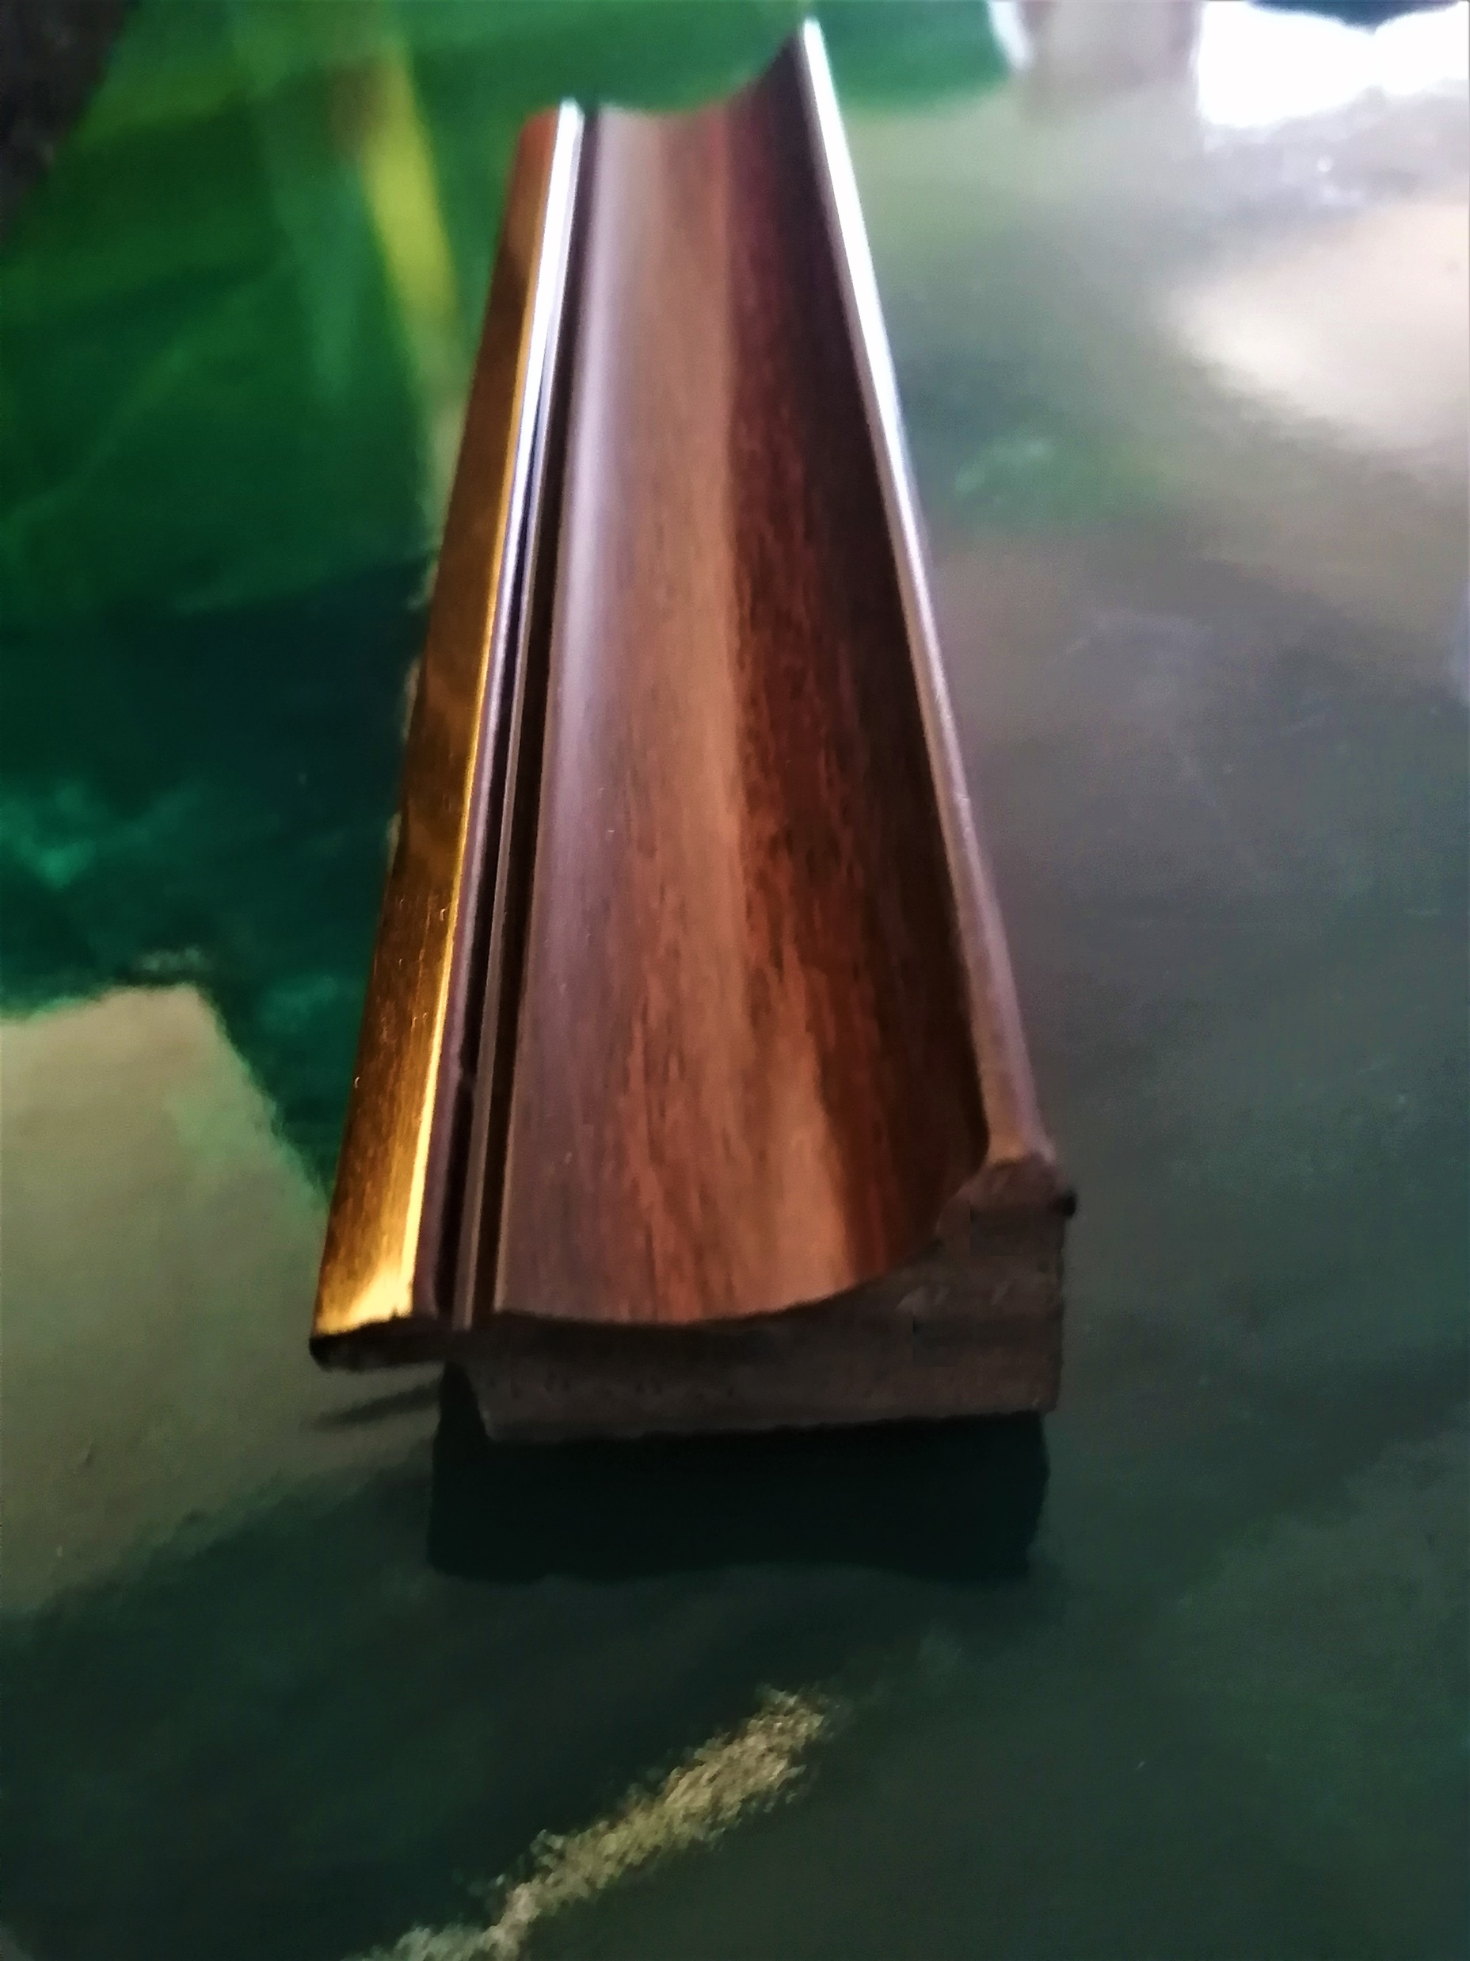
70322 1 ½ x ¾”

Slide 10
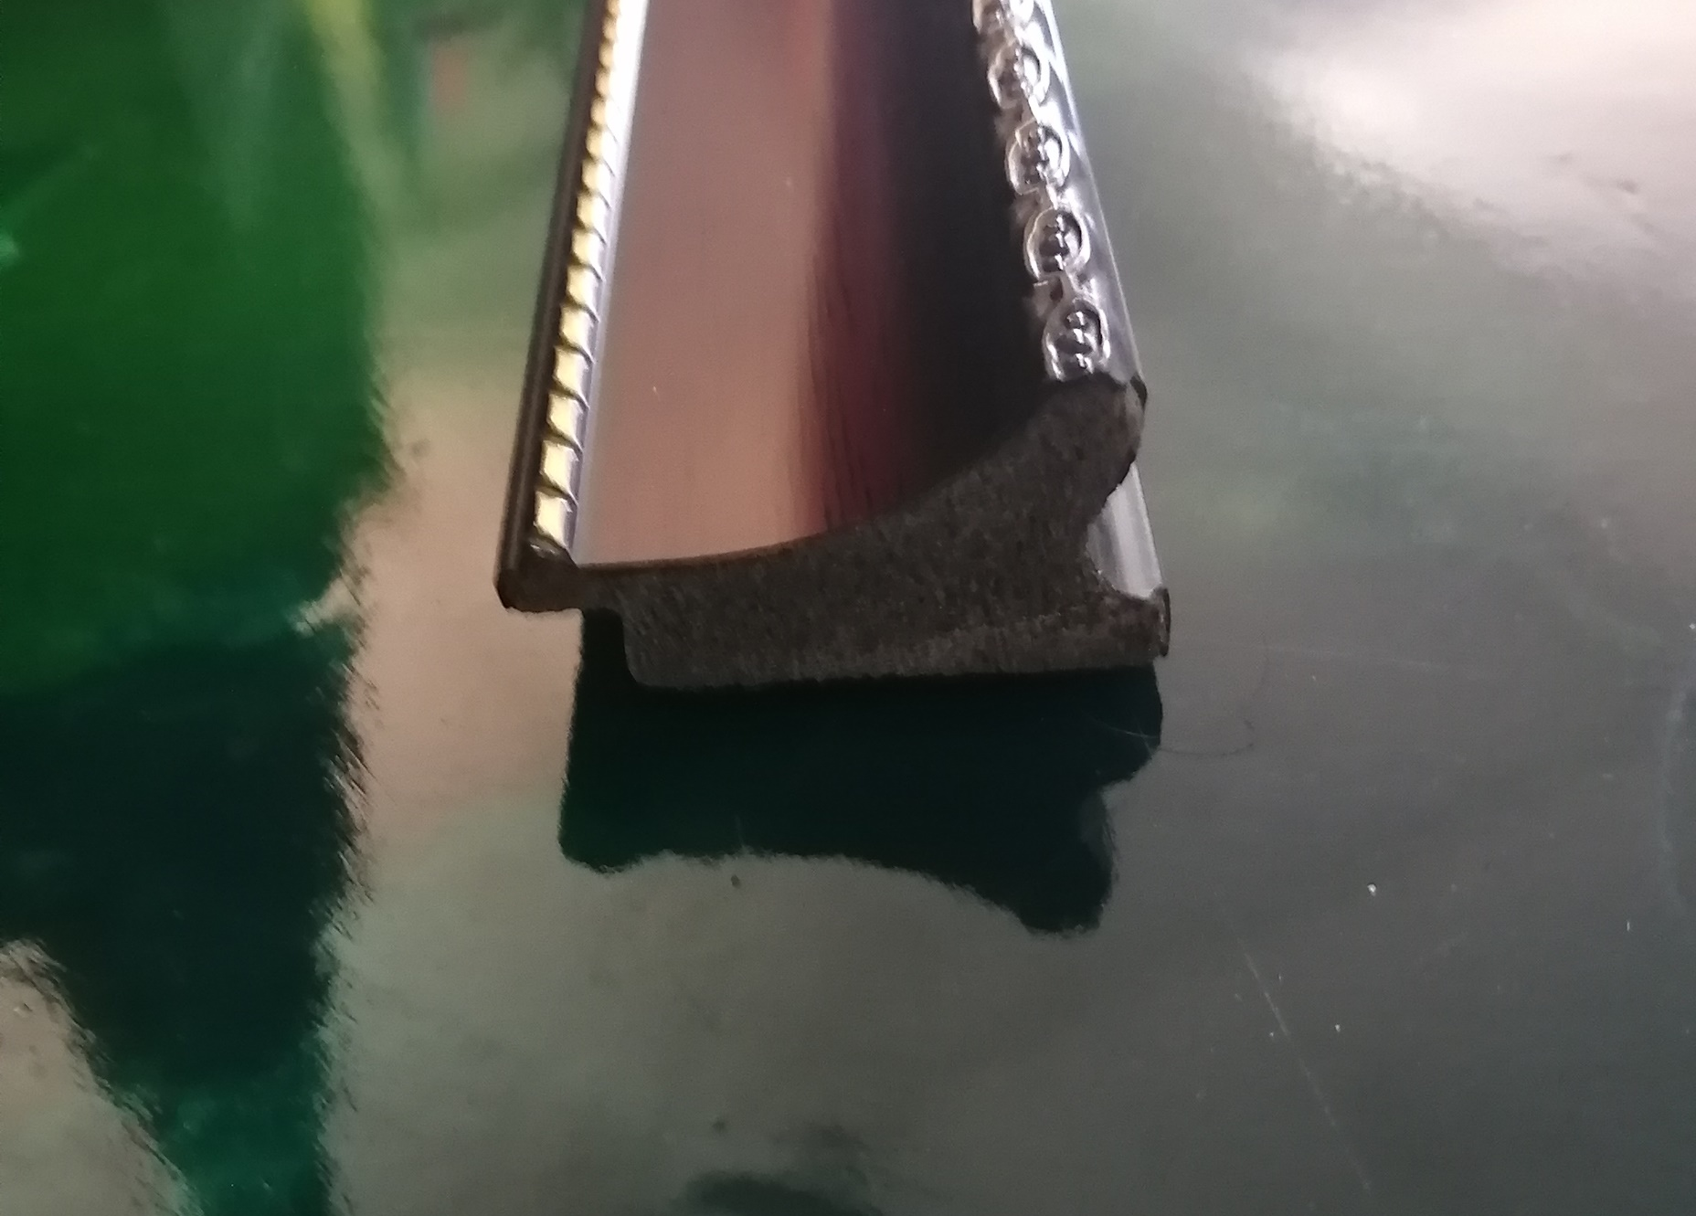
70145 1 5/8 x ¾”

Slide 11
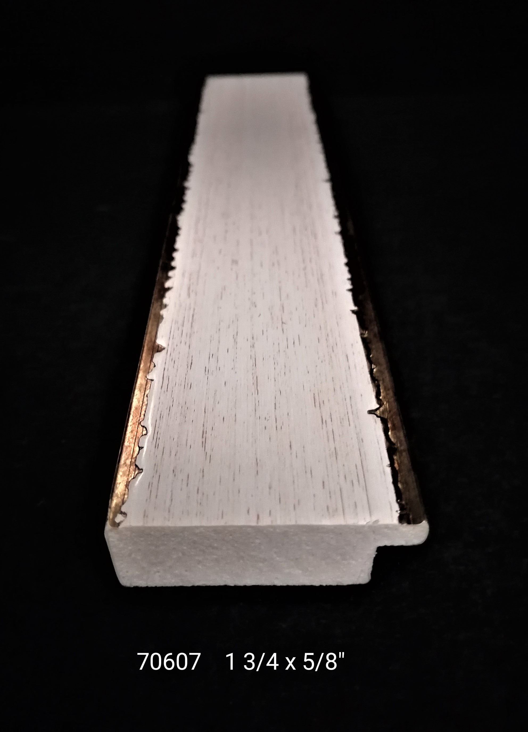
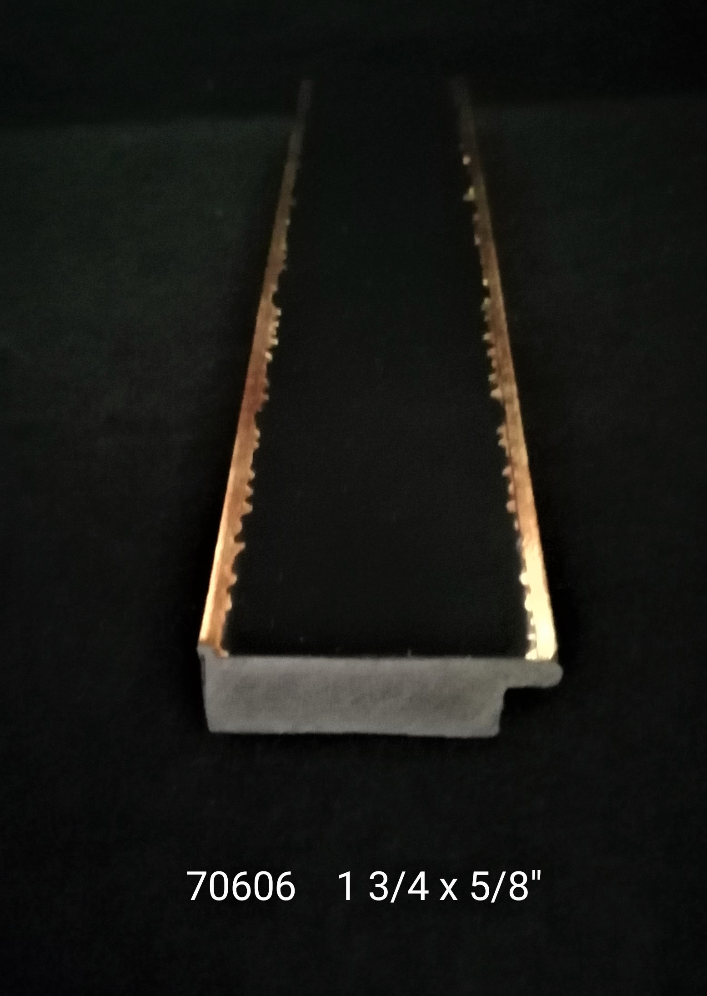

Slide 12
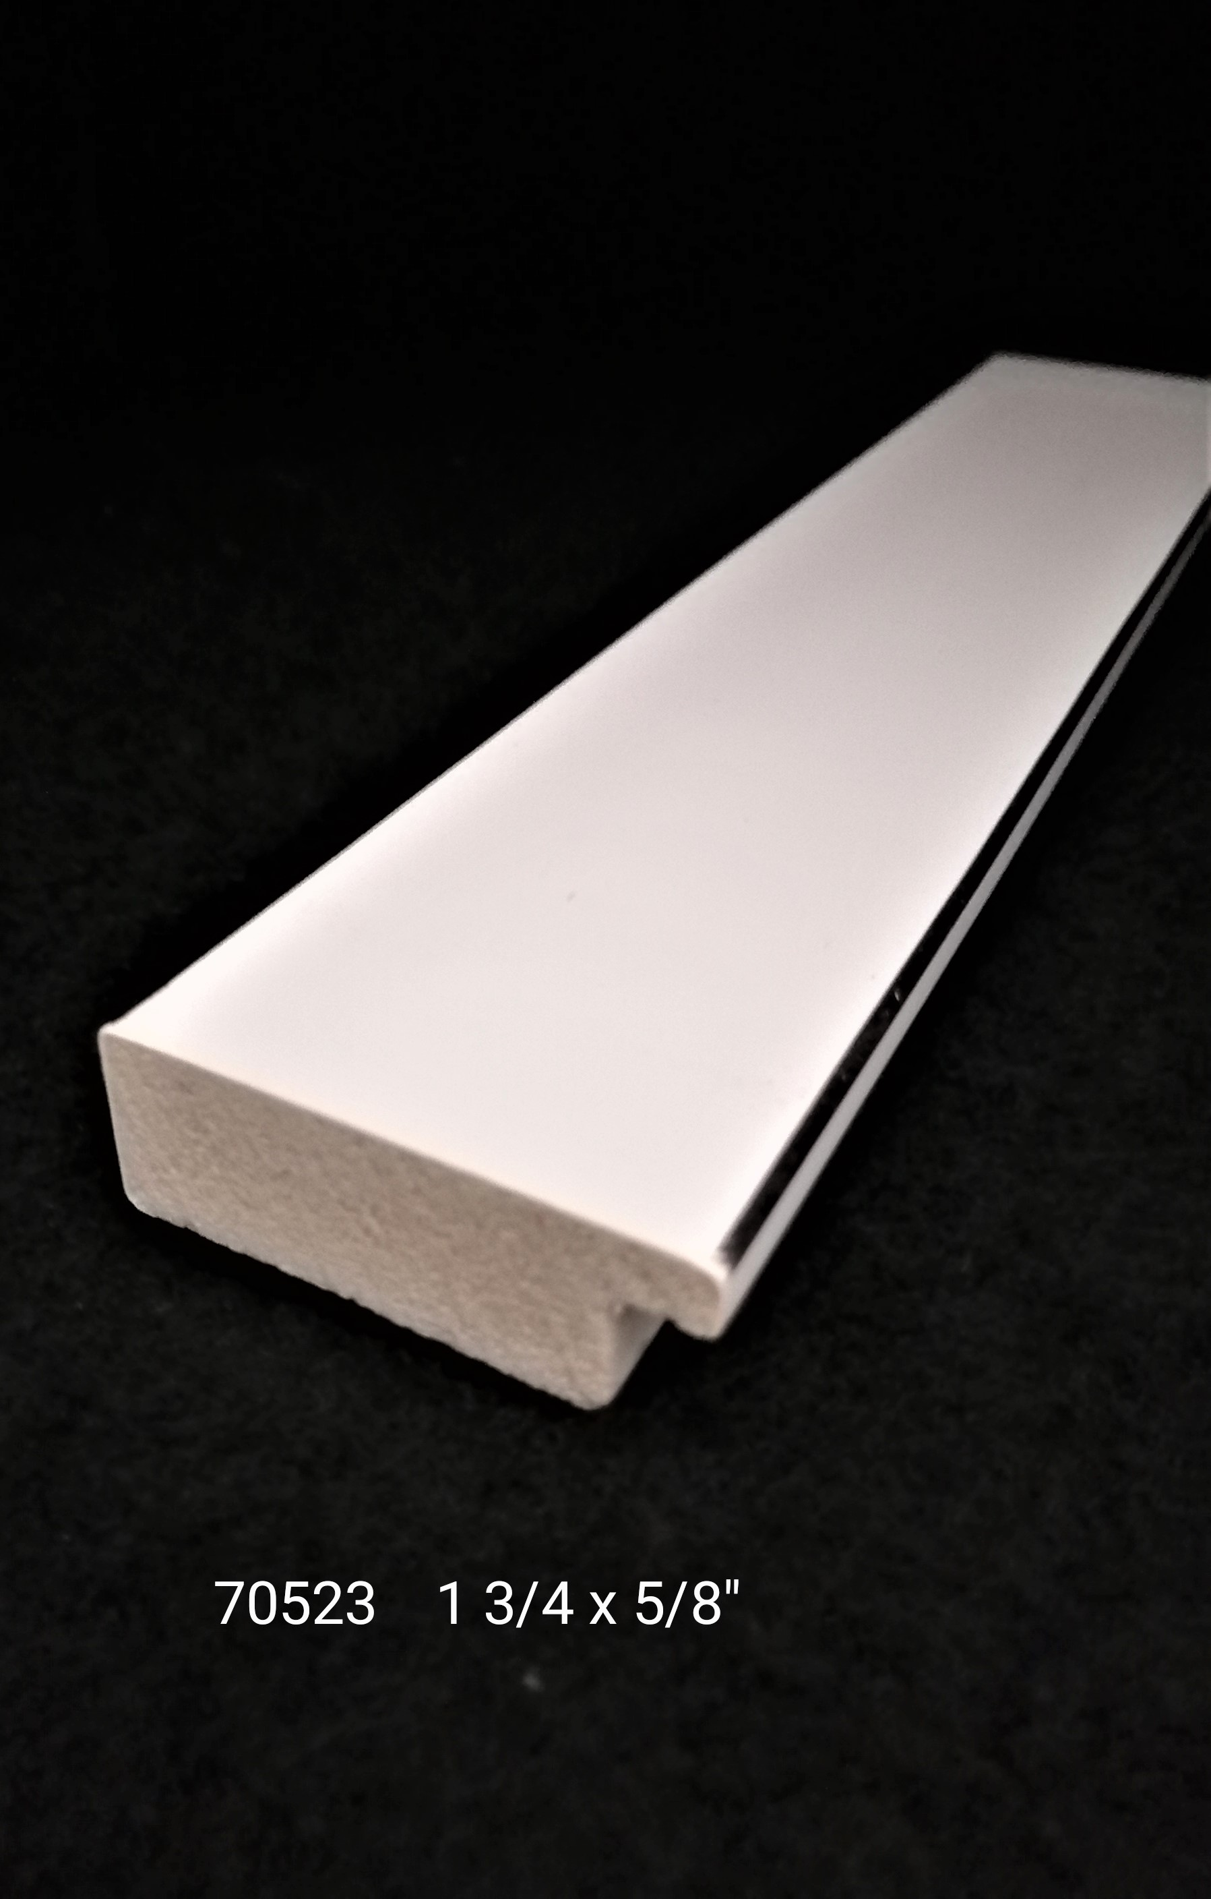
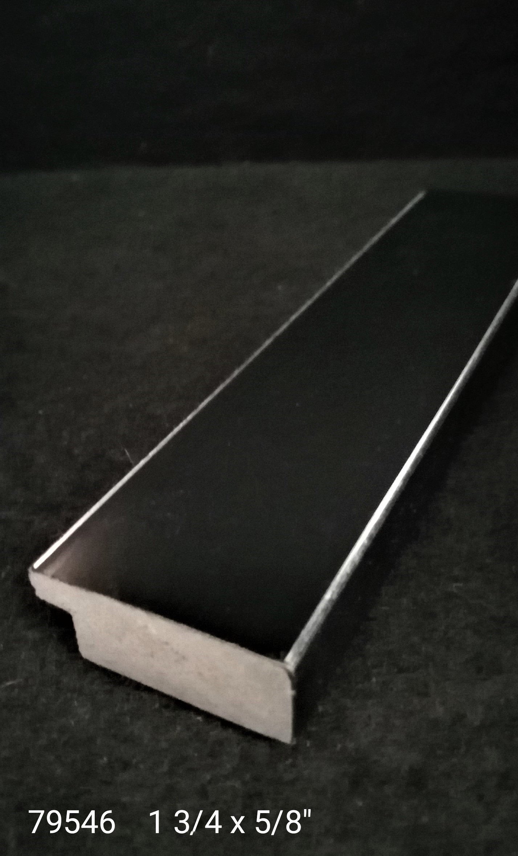
70523 1 ¾ x 5/8”
70546 1 ¾ x 5/8”

Slide 13
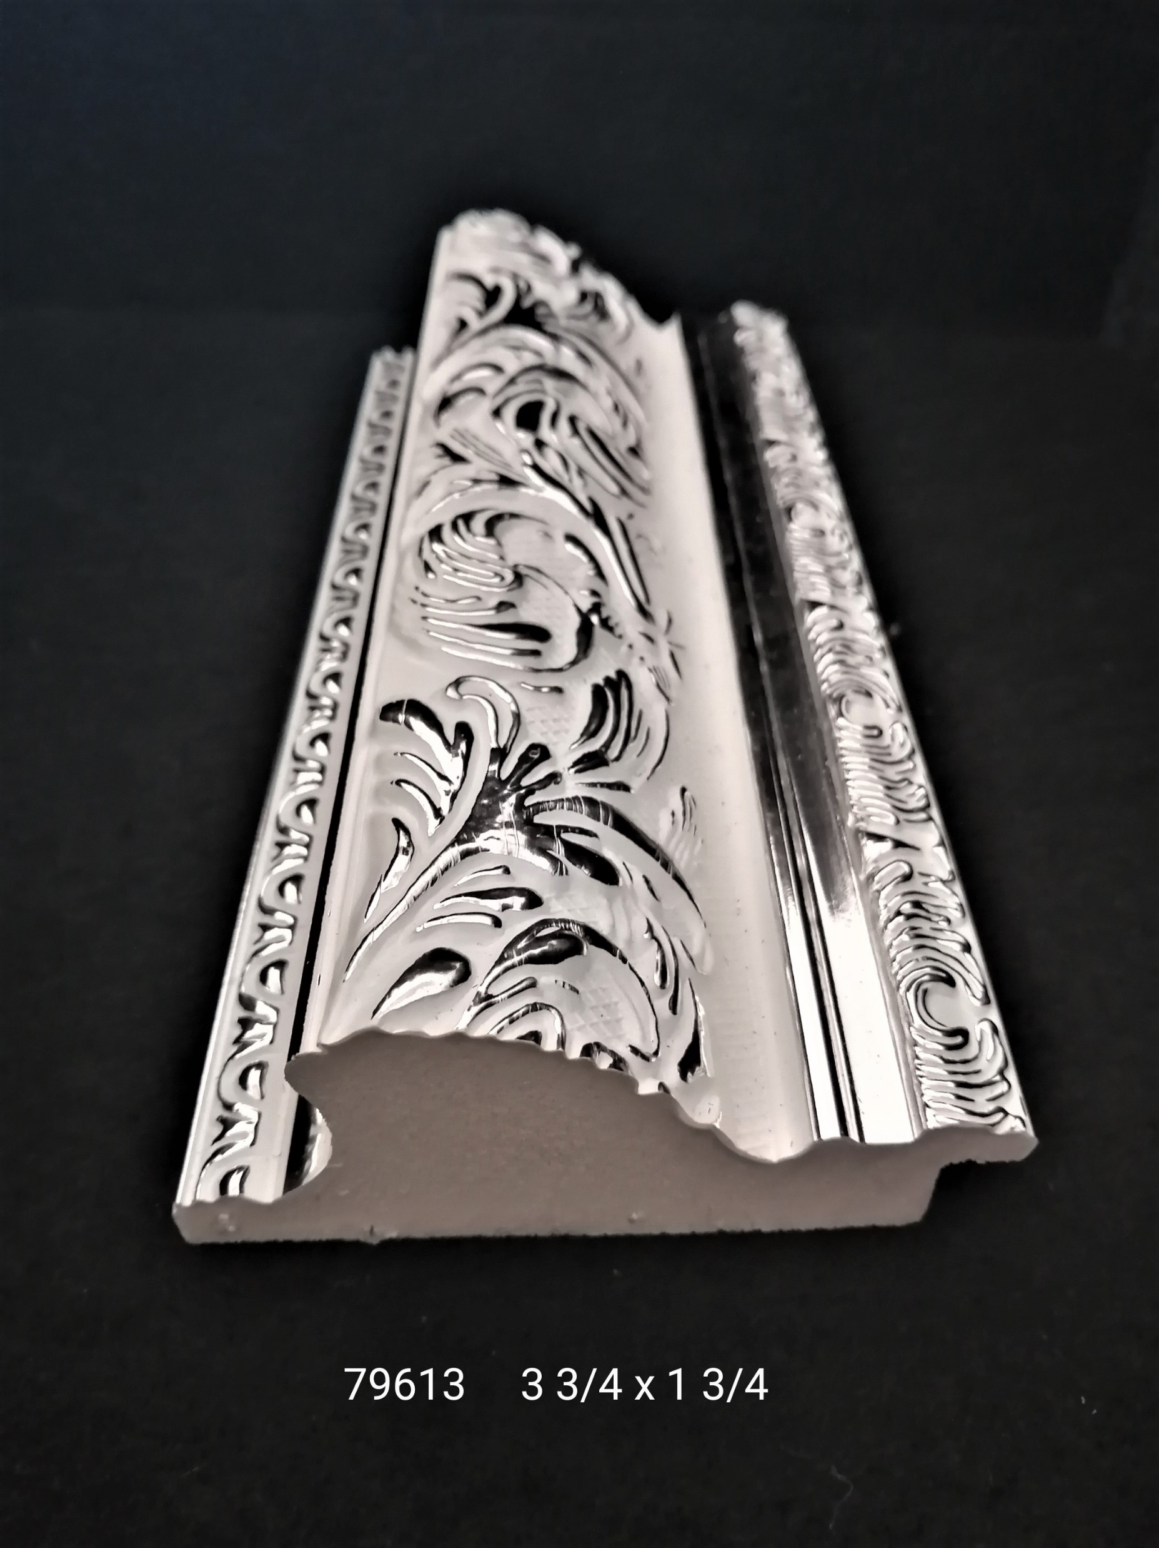
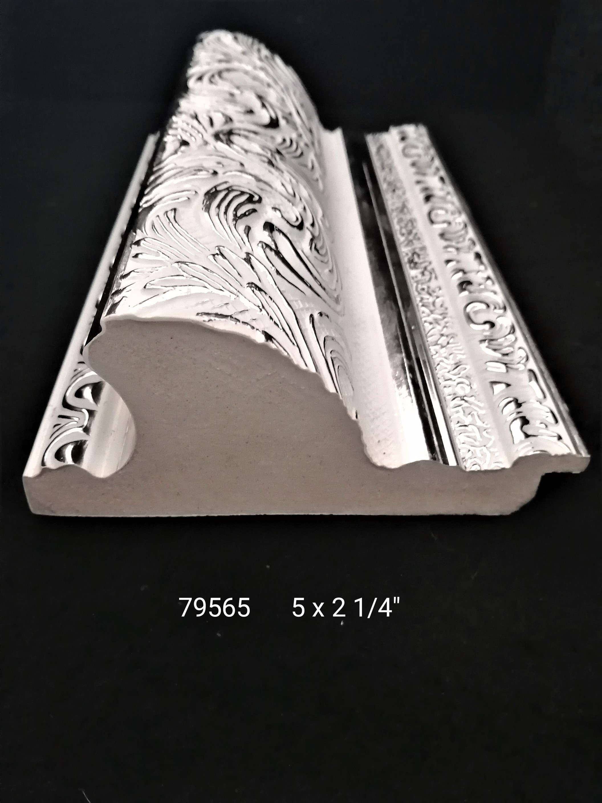
70565 5 x 2 ¼”
70613 3 ¾ x 1 3/4”

Slide 14
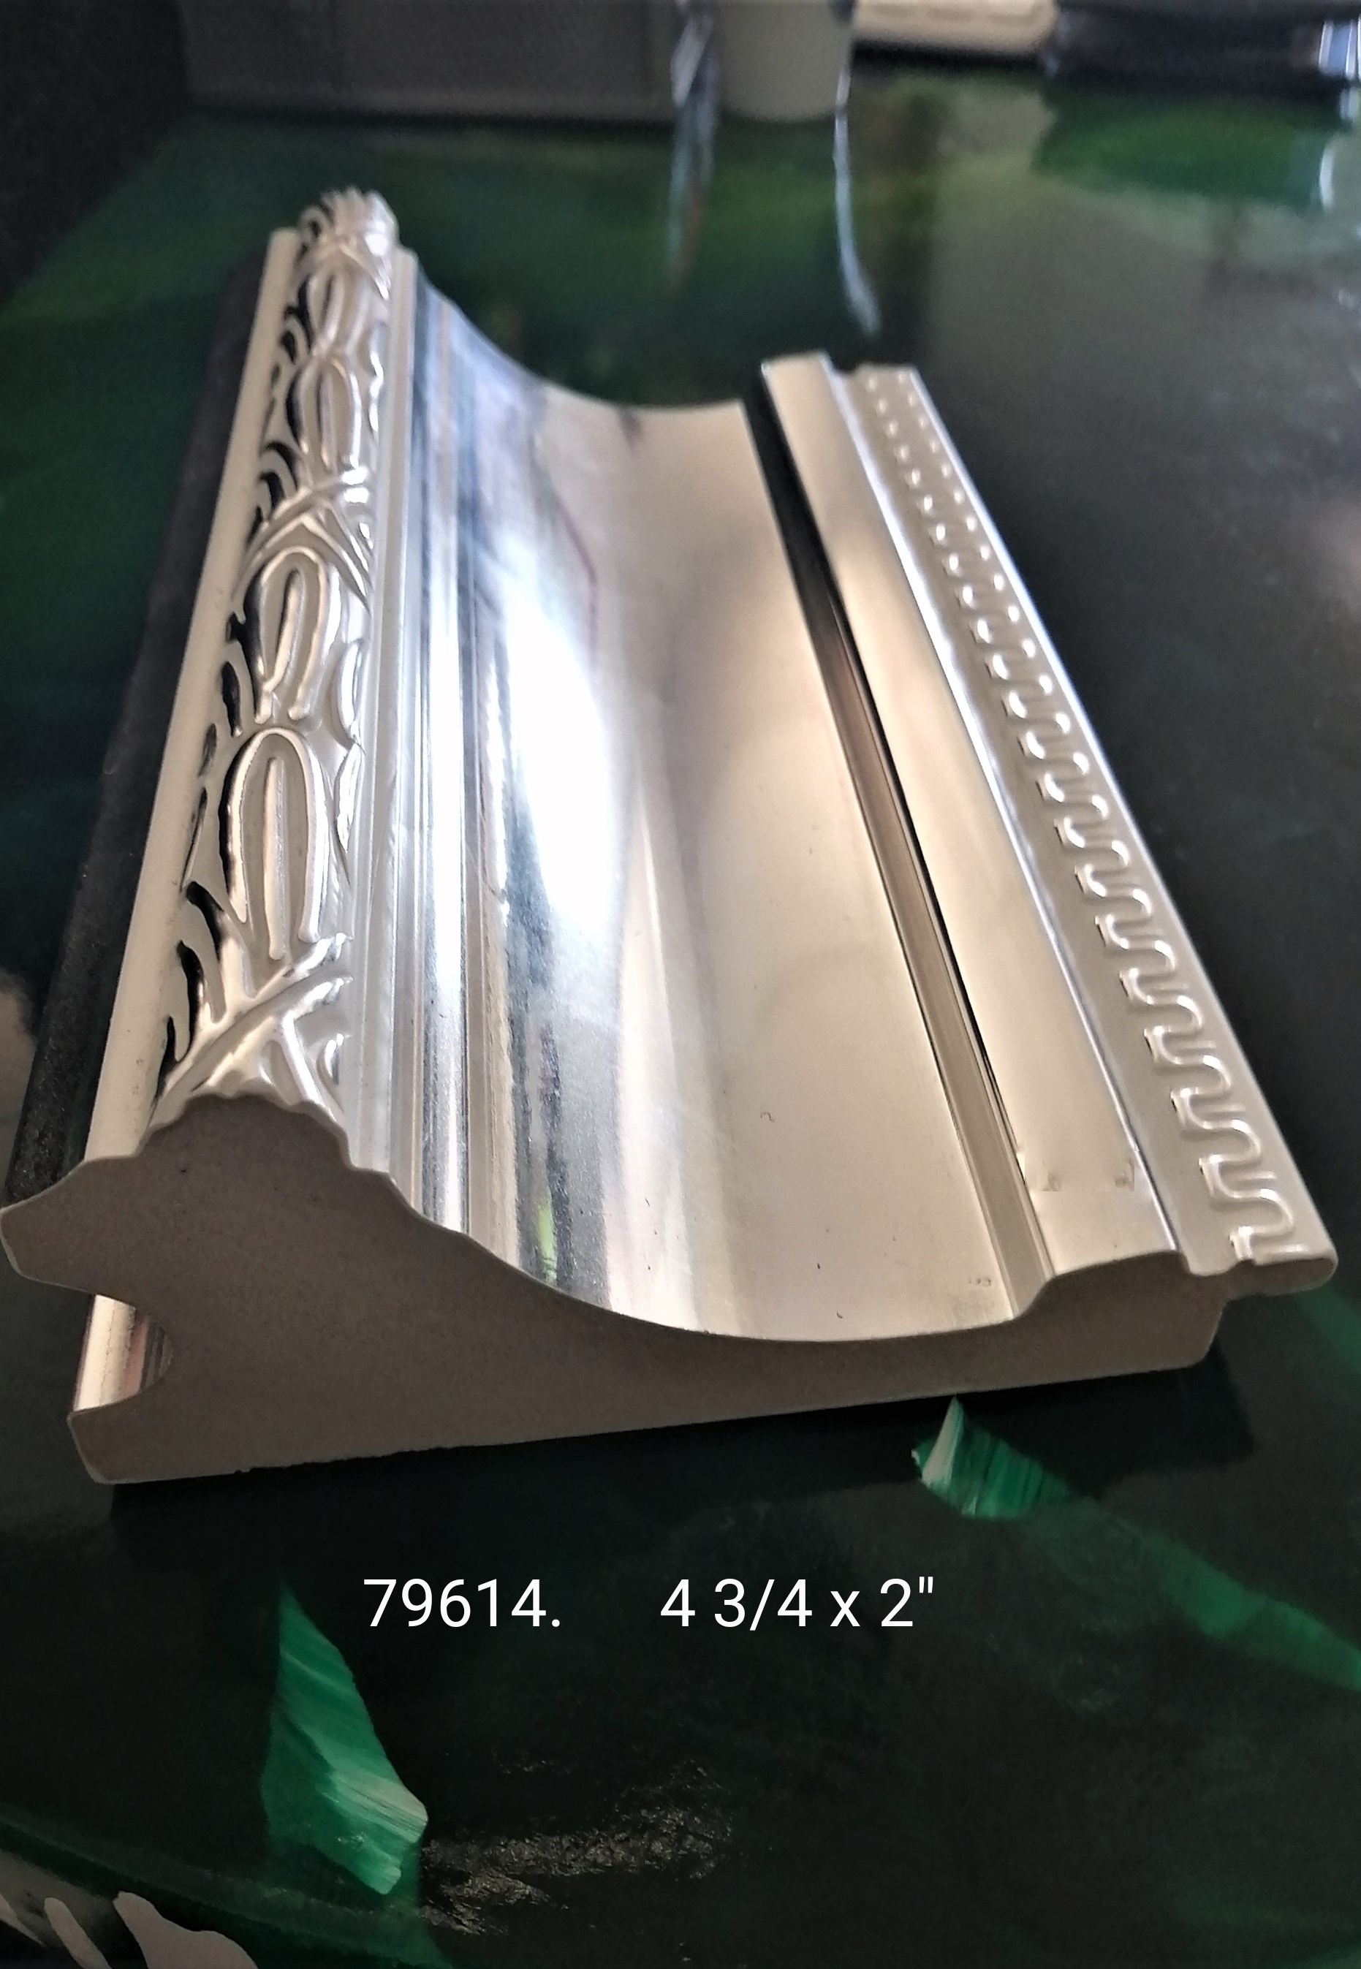
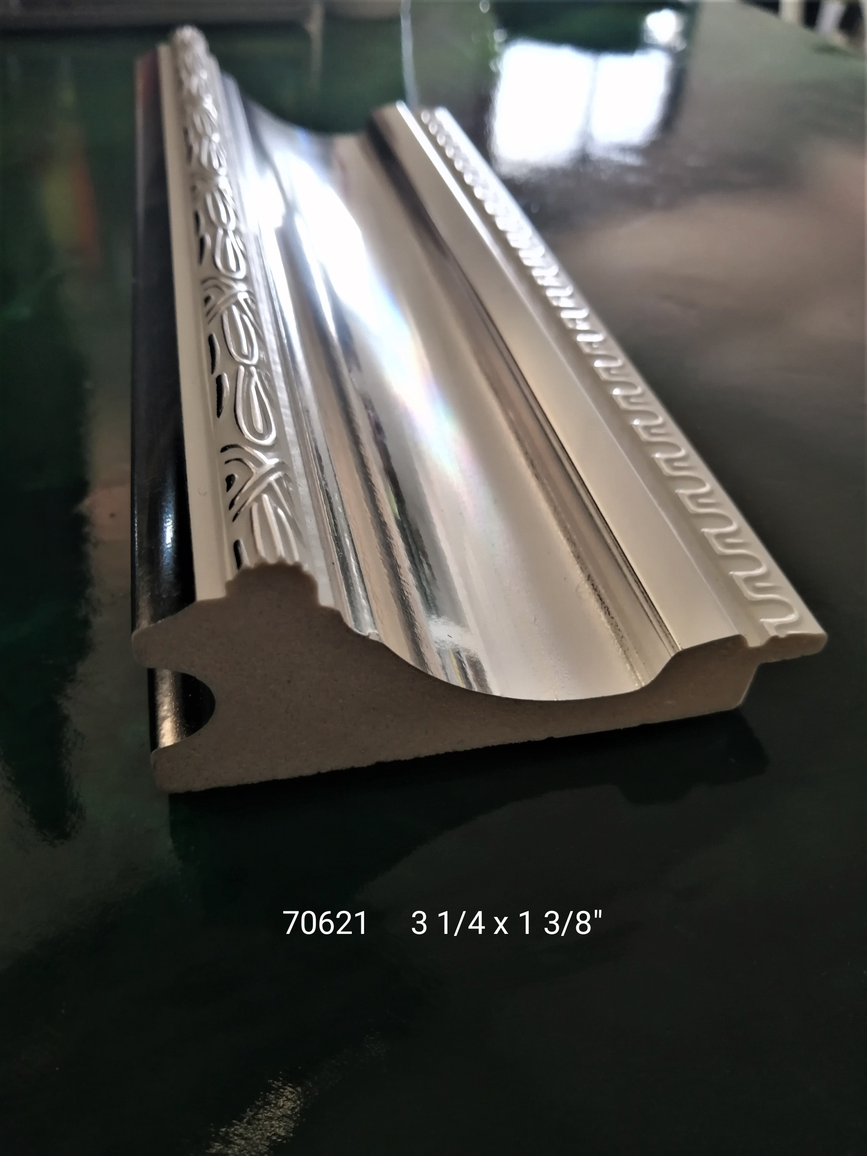
70614 4 ¾ x 2”
70621 3 ¼ x 1 3/8 “”

